Slide 1


Slide 2
الكفايات المعنية بالاختبار في المرحلة 1
-المشاركة في حوار بتوظيف الأفعال الكلامية المدرسة (PO1)؛
-أخذ الكلمة لإنتاج نصوص شفهية بغرض السرد انطلاقا من مشاهد (PO2)؛
-استرجاع واستنتاج معلومات صريحة وضمنية واردة في نص مسمع ((CO1؛
-فهم وإنتاج مفردات من المعجم المجالي المدرس انطلاقا من مشاهد (V1)؛
- توظيف استراتيجيات المفردات لفهم وتوليد كلمات (V2 )؛
-قراءة نص من حوالي 40 إلى 60 كلمة، مشكولاً شكلاً تاماً بدقة واسترسال (LF)؛
-استخراج معلومات صريحة من نصوص أدبية ومعلوماتية بتوظيف إستراتيجية المفاتيح (LC1)؛
-استنتاج معلومات ضمنية من نصوص أدبية ومعلوماتية بتوظيف إستراتيجية الكلمات المفاتيح (LC2)؛
-توظيف الظواهر اللغوية لِتَرْكيبِ جُمَلٍ مُعْتَمِداً عَلى ٱلْقَرارِ ٱلنَّحْوِيِّ (OL1)؛
-التعبير بِكِتابَةِ جمل أو فِقْرَةٍ مُوَظِّفاً مَهارةَ ٱلتَّوْسيعِ (PO1).

Slide 3

هيكلة حصص الأسبوع التربوي السادس
اليوم 4 -
اليوم 1
تقويم فهم المقروء
تصحيح وضعيات التحدث
تقويم الطلاقة
تقويم التحدث
اليوم 5 -
اليوم 2
تقويم فهم المسموع
تقويم الإنتاج الكتابي
تقويم الطلاقة
تقويم التحدث
اليوم 6 -
اليوم 3 -
التصحيح
مسك المعطيات
تقويم الطلاقة
تقويم التحدث
Révision
Lecture offerte

Slide 4
توجيهات تنظيمية لتدبير الحصة 2
يتم تمرير الرائزين في جلسة واحدة بمعدل مناسب لعدد المتعلمين؛
تخصص الحصص الثلاث الأولى لتمرير رائزي الطلاقة والتحدث؛
يتم مسك النتائج اعتمادا على عناصر الإجابة ومعايير التحكم الخاصة بكل مكون؛
- بالنسبة للأساتذة الذين استكملوا البرنامج الدراسي للمرحلة 1: يتم تكليف المتعلمين خلال مدة التمرير بالاشتغال على النص القرائي "قلم الرصاص" على كراسة اللغة العربية ص62 حسب التوجيه المتضمن على الشرائح، يتم التصحيح نهاية الحصة.
- بالنسبة للمتأخرين في تقديم الحصص الدراسية: يتم تكليف المتعلمين بإنجاز أنشطة واردة ضمن حصص الأسبوع الخامس وتصحيحها نهاية الحصة.
ملحوظة : يمكن تدبير عملية التمرير الفردي للطلاقة والتحدث في حصة أو حصتين حسب عدد المتعلمين.

Slide 5



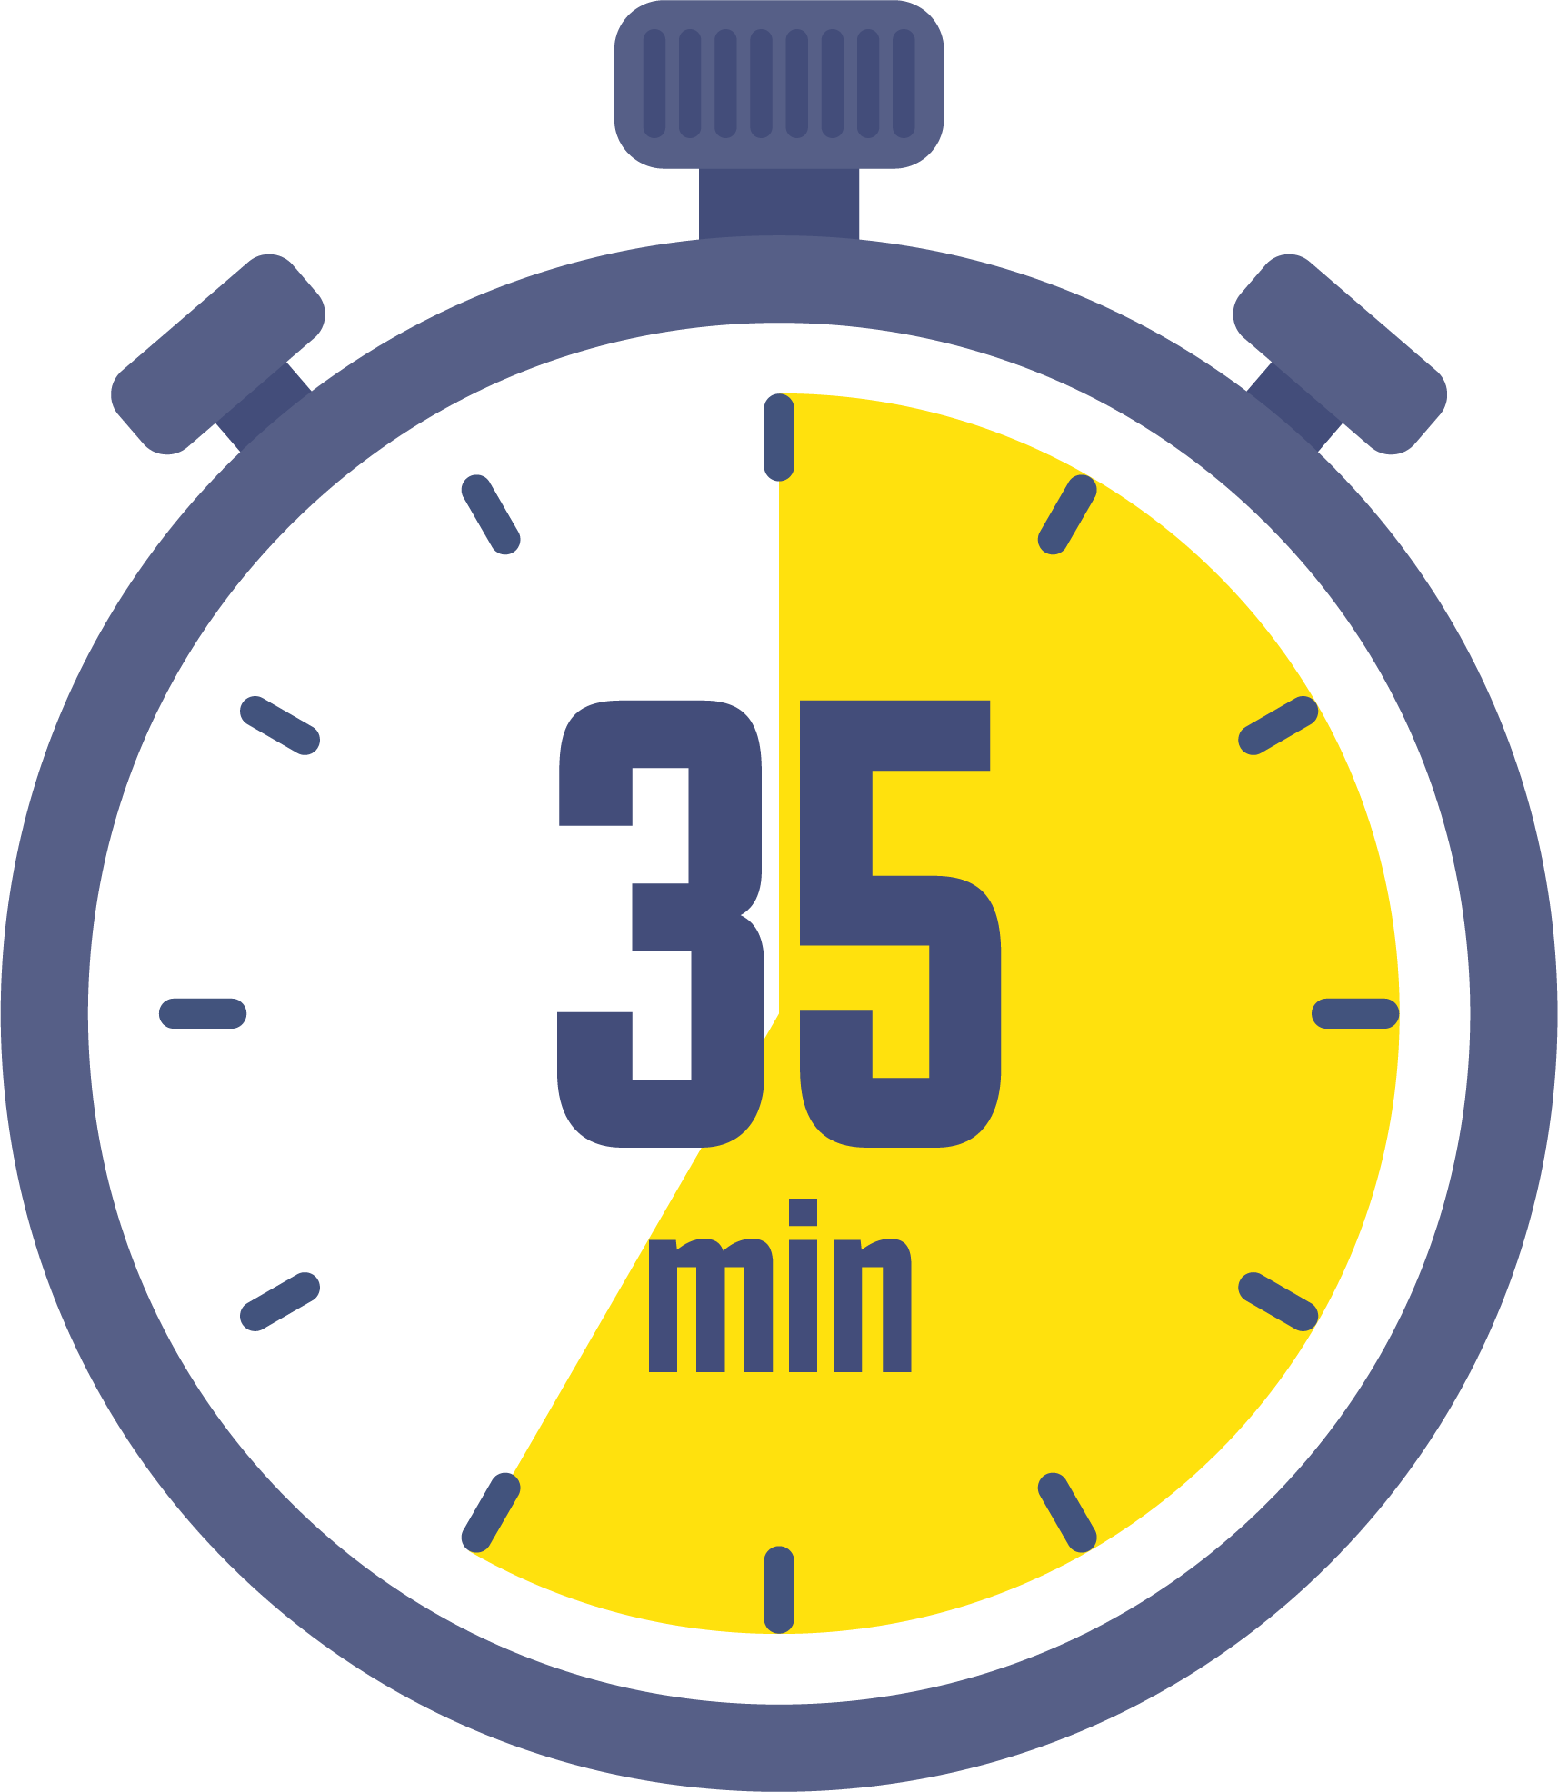

هيكلة حصص اليوم 2
- 01 تقويم التحدث والطلاقة
فردي: المجموعة الثانية
بالموازاة مع التمرير
-لمن تقدموا في البرنامج: يشتغل المتعلمون بالوضعية ص 62 (قراءة النص: قلم الرصاص)
- لمن تأخروا في تقديم الحصص: إنجاز أنشطة حصص الأسبوع الخامس
بالنسبة للأساتذة استكملوا البرنامج الدراسي للمرحلة 1: تصحيح الوضعية التدريبية
بالنسبة للمتأخرين في تقديم الحصص: مواصلة تقديم حصص الأسبوع الخامس.

Slide 6

اليوم 2
تقويم التحدث: PO1-PO2
تقويم الطلاقة: LF

Slide 7
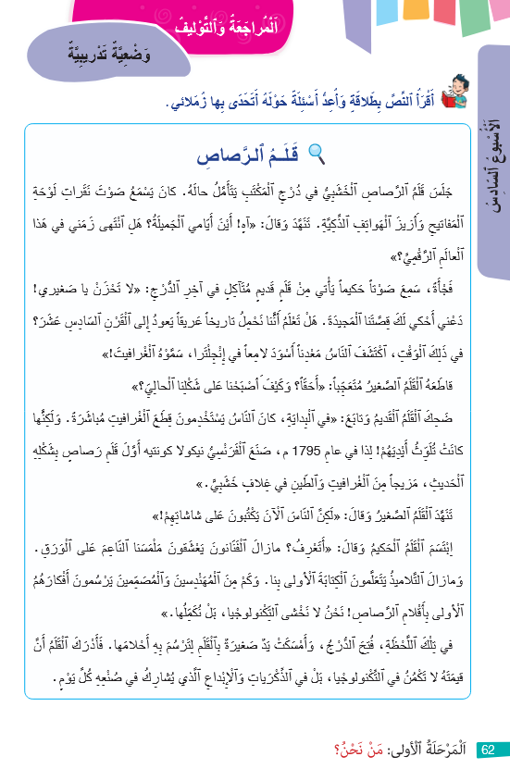
خذوا النص على الصفحة 62، ستقرؤون النص للإجابة عن أسئلة. يدون الأستاذ الأسئلة في الشريحة الموالية على السبورة.
التحدث والطلاقة: تقويم
وضعية تدريبية: اليوم الثاني

Slide 8
التحدث والطلاقة: تقويم
وضعية تدريبية: اليوم الثاني
أُنشِئْ شَبَكَةَ الْكَلِمَةِ "قَلَمٌ"؟
أَسْتَخْرِجُ مِنَ النَّصِّ ضِدَّ : اَلْقَديمُ – تَفْرَحُ.
أَسْتَخْرِجُ مِنَ النَّصِّ مُرادِفَ: يُحِبّونَ – يَسْتَعْمِلونَ.
أَضَعُ خَطّاً تَحْتَ الأَفْعالِ في الْفِقْرَةِ الْأولى.
أُحيطُ الْأَسْماءَ الْوارِدَةَ في الْفِقْرَةِ الثّانِيَةِ.
ما شَخْصِيّاتُ ٱلنَّصِّ؟
أَيْنَ جَلَسَ قَلَمُ ٱلرَّصاصِ ٱلْخَشَبِيِّ؟
لِماذا تَنَهَّدَ قَلَمُ ٱلرَّصاصِ ٱلْخَشَبِيُّ؟

Slide 9
-المشاركة في حوار بتوظيف الأفعال الكلامية المدرسة (PO1)؛ -أخذ الكلمة لإنتاج نصوص شفهية بغرض السرد انطلاقا من مشاهد (PO2)؛
PO تقويم الكفاية:
إنتاج نصوص شفهية وفق أغراض تواصلية

Slide 10
موجهات تمرير رائز التحدث
يتم تمرير رائزي التحدث والطلاقة في جلسة واحدة وبشكل فردي: تلميذ تلو الآخر؛
يعرض الممرر الوضعية PO1 على التلميذ: يقرأ عليه الوضعية ويمنحه مهلة للتفكير قبل انطلاق الحوار؛
يمر إلى الوضعية PO2: يَمْنَحُ اَلْممرر لِلْمُتَعَلِّمِ 30 ثانية لِمُلاحَظَةِ الصّوَرِ جَيِّدًا، ثم يقرأ عليه السؤال الأول يطالبه بالإجابة بجملة تامة، ثم السؤال الثاني ويطلب منه الإجابة وهكذا حتى يكمل الأسئلة.
يُحَفِّزُ الممرر المُتَعَلِّمَ عَلى الِاسْتِرْسالِ إِذا تَوَقَّفَ، دونَ أَنْ يوَجِّهَهُ إِلى الإِجابَةِ بِكَلِماتٍ مِثْلَ: وَماذا حَدَثَ بَعْدُ؟ وَكَيْفَ حَدَثَ ذلِكَ؟
يسجل الأستاذ درجة تحكم التلميذ في الكفاية مباشرة بعد الإجابة على شبكة التفريغ.

Slide 11
وضعية التحدث 1
PO1 أشارك في حوار بتوظيف الأفعال الكلامية

Slide 12
معايير تقويم التحدث
الكفاية | رقم الوضعية | المعايير | التنقيط
PO1 | 2 | -شارك في الحوار محترما موضوع الوضعية -وظف عبارة مناسبة للاعتذار -وظف جملا تامة -ارتكب أقل قطعا من 4 أخطاء / ارتكب أكثر من 4 أخطاء | 3ن 3ن 2ن 2ن / 1ن
المجموع |  |  | …/10

Slide 13

يفصل الحاسوب عن جهاز العرض
التحدث والطلاقة: تقويم
PO1
نَسيَتْ تِلْميذَةٌ إِنْجازَ واجِبِها الْمَنْزِلِيِّ. قَرَّرَتْ أَنْ تَعْتَذِرَ لِأُسْتاذِها فَدارَ بَيْنَهُما حِوارٌ. أَنا أَلْعَبُ دَوْرَ الْأُسْتاذِ وَأَنْتَ دَوْرَ التِّلْميذَةِ. مُسْتَعِدٌّ (ةٌ)؟
- أَيْنَ واجِبُكِ الْمَنْزِلِيُّ يا ............................................................؟
-..........................................................................................
- ما الذي ينبغي عليك فعله لكي لا تنسى واجباتك المنزلية ؟
.............................................................................

Slide 14
وضعية التحدث 2
PO2 أُنْتِجُ نُصوصاً شَفَهِيَّةً بِغَرَضِ ٱلسَّرْدِ أَوِ ٱلْوَصْفِ

Slide 15
معايير تقويم التحدث
الكفاية | السؤال | المعيار | التنقيط
PO2 | 1 | إجابة صحيحة بجملة تامة إجابة صحيحة بجملة غير تامة إجابة خاطئة | 2 1 0
 | 2 | إجابة صحيحة بجملة تامة إجابة صحيحة بجملة غير تامة إجابة خاطئة | 2 1 0
 | 3 | إجابة صحيحة بجملة تامة إجابة صحيحة بجملة غير تامة إجابة خاطئة | 2 1 0
 | 4 | سرد حدثا على الأقل مناسبا للمشهد في جملة تامة على الأقل ارتكاب ثلاث أخطاء لغوية على الأكثر. | 4
 |  | سرد حدثا على الأقل مناسبا للمشهد في جملة تامة على الأقل. ارتكب بين 4 و6 أخطاء | 3
 |  | سرد حدثا مناسبا بجمل غير تامة مع أخطاء تفوق 6 أخطاء | 2
 |  | لم يسرد حدثا مناسبا | 0
المجموع |  |  | …/10

Slide 16
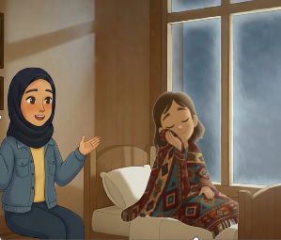

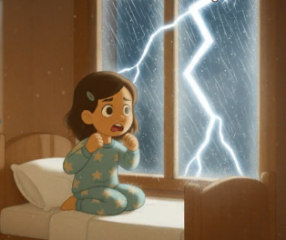
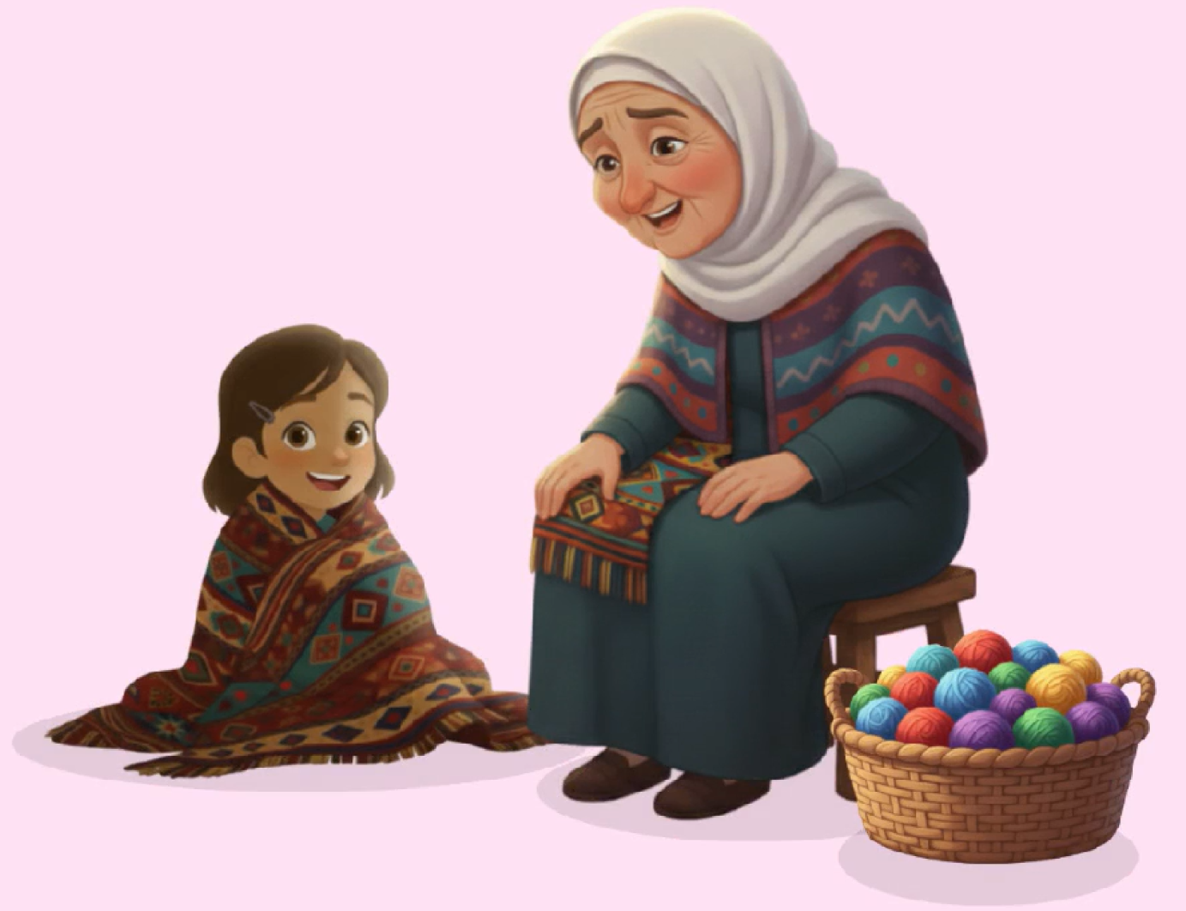

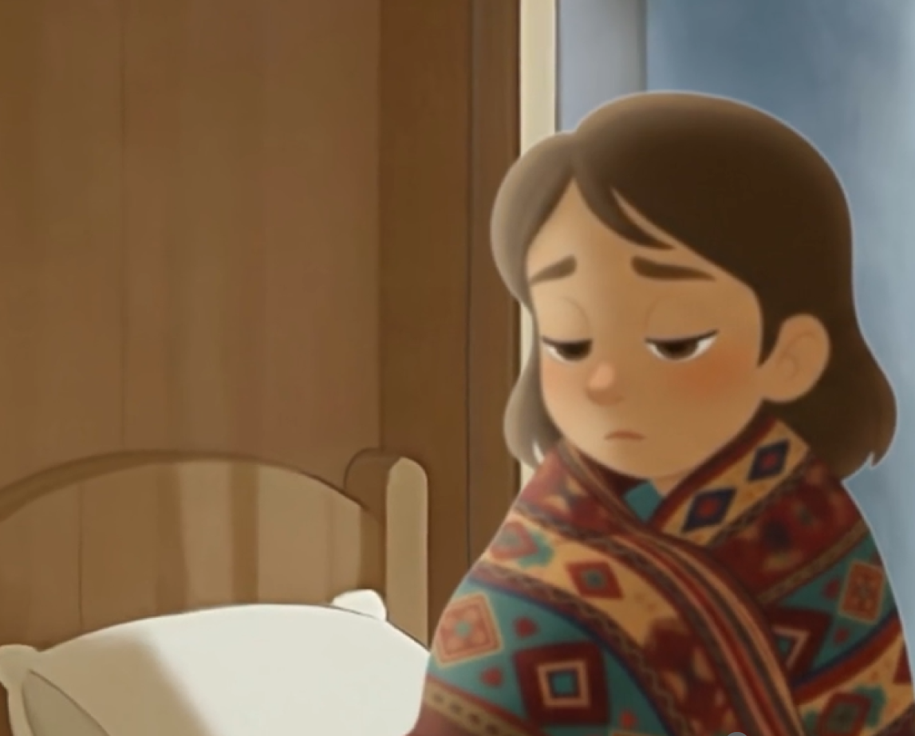
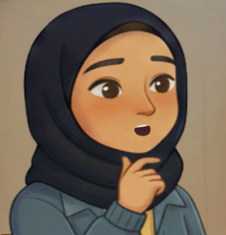
التحدث والطلاقة: تقويم
لاحِظْ جَيِّداً جَميعَ ٱلصُّوَرِ. سَأَسْأَلُك أَسْئِلَةً وَأَنْت تُجيبُ. عَلَيْك ٱلتَّحَدُّثُ بِجُمَلٍ تامَّةٍ بِٱللُّغَةِ ٱلْعَرَبِيَّةِ.
PO2
ما عُنْوانُ ٱلْحِكايَةِ ٱلَّتي تُذَكِّرُك بِها ٱلصُّوَرُ؟
مَنْ هِيَ شَخْصِيّاتُ ٱلْحِكايَةُ؟
لِماذا شَعَرَتْ كَنْزَةُ بِٱلْخَوْفِ في بِدايَةِ ٱلْحِكايَةِ؟
اِخْتَرْ مَشْهَداً واحِداً وَٱسْرُدِ ٱلْحَدَثَ ٱلْمُناسِبَ لَهُ في جُمَلٍ تامَّةٍ.

Slide 17
تقويم الطلاقة LF

Slide 18
موجهات تمرير رائز الطلاقة LF
يتم تمرير رائز التحدث والطلاقة في جلسة واحدة وبشكل فردي؛
يتم إعداد جانب من الفصل الدراسي يخصص للتمرير الفردي؛
يستدعي الأستاذ المتعلمين بالتتابع، يعرض الفقرة أمام المتعلم(ة) على الحاسوب أو طبعها على ورقة؛
يمنح المتعلم(ة) 30 ثانية للاطلاع على النص قبل بدء القراءة؛
يشرح الأستاذ(ة) للمتعلم(ة) أن عليه أن يحاول قراءة فقرة بدقة واسترسال؛
إذا توقف المتعلم(ة) لأكثر من 5 ثوان أمام كلمة، يطلب منه الأستاذ(ة) الانتقال للكلمة الموالية؛ وتحتسب الكلمة خطأ؛
إذا تدارك المتعلم(ة) (دون أي مساعدة) وصحح القراءة، لا يحتسب الخطأ؛
الحرص على خلق بيئة آمنة لتمرير الرائز؛
يسجل الأستاذ(ة) النتيجة بالاحتكام لسلم التنقيط مباشرة على شبكة التفريغ.
توضيح: يتوقف الرائز بمجرد استيفاء التلميذ 90 ثانية المخصصة له.

Slide 19
معايير ومؤشرات تقويم الطلاقة
المعايير | المـؤشــــــــــــــــــــــــــــــــــــــــــــــــــــــــــــــــــــــــــــــــــــــــــــــــــــــــــــــــــرات
الاسترسال | -قرأ الفقرة باسترسال تام مع احترام تام لعلامات الترقيم. -قرأ الفقرة باسترسال مع تعثر في جملة واحدة على الأكثر ؛ -قرأ الفقرة باسترسال مع تعثر في جملتين على الأكثر ؛ - تعثر في أكثر من جملتين: قراءة متقطعة – تهجئة الكلمات – قراءة متقطعة | 5ن 4ن 3ن 2ن
الدقة (الوقف على متحرك لا يحتسب في هذه المرحلة ) | -ارتكب أقل قطعا من 4 أخطاء. -ارتكب من 4 إلى 8 أخطاء. -ارتكب 9 إلى 12 خطأ. -ارتكب 13 فما فوق | 5ن 4ن 3ن 2ن
المجموع |  | …/10
توضيح: -إذا استدرك التلميذ وصحح بنفسه كلمة قرأها بشكل خاطئ لا يحتسب الخطأ.
- تعثر في جملة يعني قرأها قراءة متقطعة أو تهجى كلماتها.

Slide 20
هذه هي الفقرة التي ستقرؤها. معك 30 ثانية لملاحظتها. بعدها ستبدأ القراءة.
التحدث والطلاقة: تقويم
كانَ ٱلْأَصْدِقاءُ يَلْعَبونَ في ساحَةِ ٱلْمَدْرَسَةِ. فَجْأَةً، تَصَرَّفَ مَرْوانُ بِغُرورٍ واضِحٍ فَعاتَبَهُ صَديقُهُ بِلُطْفٍ. شَعَرَ بِٱلْأَسَفِ وَٱلنَّدَمِ ثُمَّ ٱعْتَذَرَ. اِبْتَسَمَ صَديقُهُ وَسامَحَهُ. بَعْدَ ذلِكَ، تَواعَدَ ٱلْجَميعُ عَلى أَنْ يَحْتَرِمَ بَعْضُهُمْ بَعْضاً وَيُقَدِّروا روحَ ٱلصَّداقَةِ. وَعِنْدَما باغَتَ صَوْتُ ٱلْجَرَسِ ٱلْجَميعَ، هَرَعوا نَحْوَ ٱلصَّفِّ وَٱنْتَظَروا إِشارَةَ ٱلدُّخولِ.

Slide 21

الفائزون بنجمة السلوك هم:
اختــتام الحــصة
تقويم الطلاقة والتحدث
افتتاح الحصة

Slide 22
تصحيح الوضعية التدريبية أو مواصلة تقديم حصص الأسبوع الخامس اختتام الحصة

